Slide 1

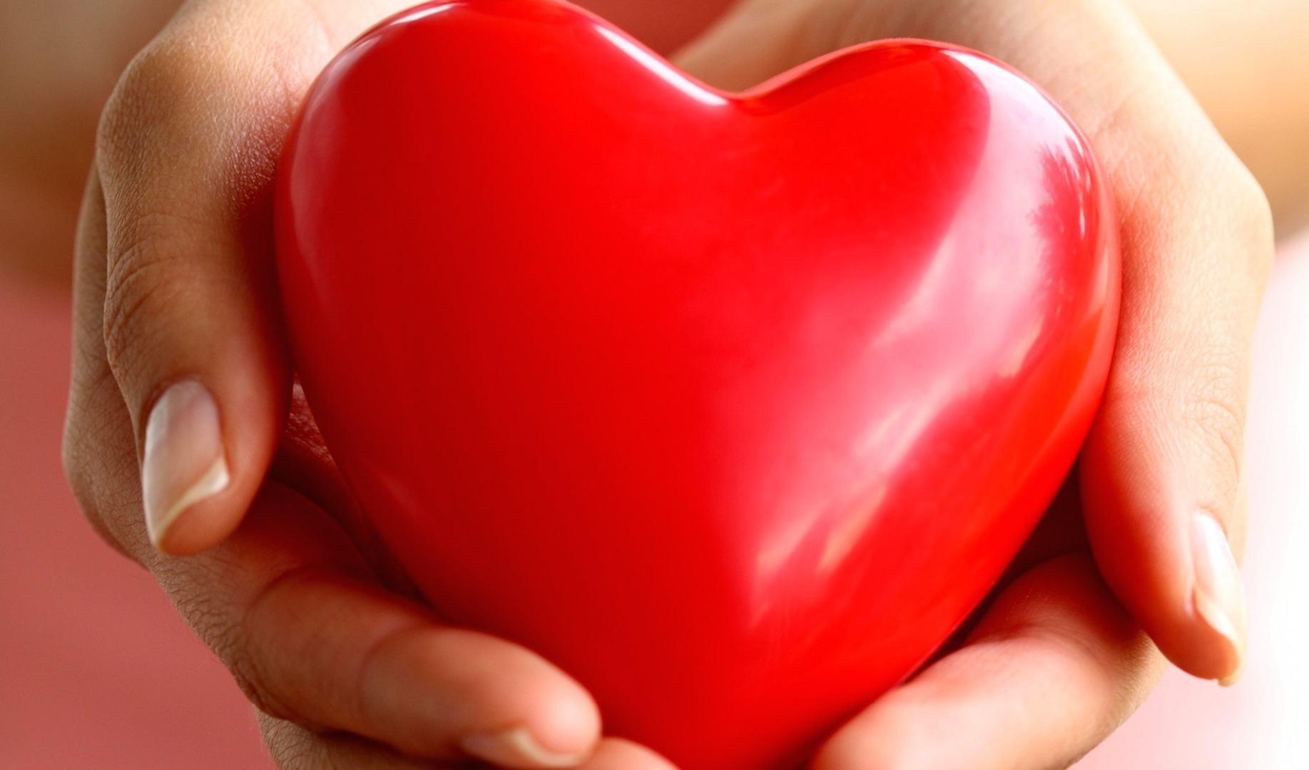
Добро!!!

Slide 2
Нет худа без добра.
Каждый плохой поступок учит хорошим делам.
За добро добром и платят.
Хорошие дела, которые ты делаешь людям, обязательно возвращаются к тебе.
Приятные и хорошие слова очень нравятся людям.
Доброе слово слаще меда.
Свет не без добрых людей.
В любом коллективе есть хороший человек.

Slide 3
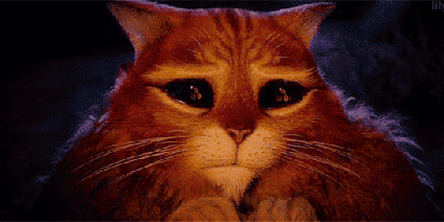


Извините!

Slide 4


Slide 5


